Slide 1
Бенчмаркинг продукта
Прогноз риска отмены бронирований
Панель на базе машинного обучения для менеджера по доходности: прогноз отмен, список высокого риска и выручка под риском.
5
15k ₽
≥1.5
конкурентов
подписка
Прирост 20%
3 зарубежных + 2 российских
за объект / месяц
список высокого риска лучше случайного выбора
Прогноз риска отмены бронирований · ДЗ №3 · Бенчмаркинг продукта
01

Slide 2
Методика анализа по лекции
Сначала определяем проблему и рынок, затем превращаем наблюдения в стандарты продукта и метрики.
1
2
3
4
5
Проблема
Конкуренты
Сравнение
Бенчмарки
Требования
Отмены бронирований ведут к потере выручки и ошибкам планирования.
Берем прямые и косвенные решения: система управления доходностью, система управления отелем, динамическое ценообразование, гостиничные ИТ-сервисы.
Позиционирование, функции, цены, отзывы, жалобы, интеграции.
Цена, скорость, удобство интерфейса, функциональность, качество модели, бизнес-эффект.
Обязательные функции, отличия, монетизация и минимальные метрики.
Принцип
Бенчмаркинг нужен не для копирования. Он задает нормальный уровень качества, цены, скорости и удобства, которому должен соответствовать наш продукт.
Источник методики: лекция MFDP/ИТМО «Бенчмаркинг продукта»
Прогноз риска отмены бронирований · ДЗ №3 · Бенчмаркинг продукта
02

Slide 3
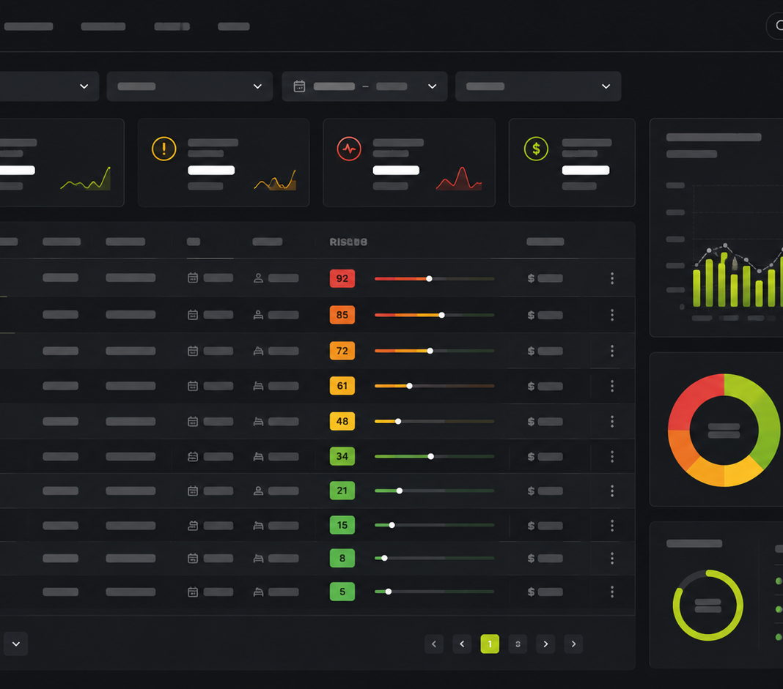
Исходная продуктовая гипотеза
Не строим широкий система управления доходностью. Проверяем узкий рабочий сценарий прогнозирования отмен.
Пользователь
Проблема
Менеджер по доходности городского отеля или небольшой сети.
Отмены и незаезды портят загрузку, overbooking и прогноз выручки.
Сценарий
Ценность
Ежедневная проверка будущих броней на горизонте 7–30 дней.
Список высокого риска список, причины риска, действие и ожидаемая выручка под риском.
Критическая цепочка продукта
данные бронирования → честный прогноз → приоритизация риска → управленческое действие → оценка денег
Прогноз риска отмены бронирований · ДЗ №3 · Бенчмаркинг продукта
03

Slide 4
Выбранные конкуренты
Исправлено ключевое требование: анализ смешанный, есть зарубежные и российские сервисы.
IDeaS G3
RoomPriceGenie
PriceLabs
зарубежный рынок
корпоративная система управления доходностью: прогноз спроса, цены, загрузка
Роль: конкурент за бюджет и внимание команды по доходности и операционной команды.
зарубежный рынок
система управления доходностью для независимых отелей, простота и автоматический режим
Роль: конкурент за бюджет и внимание команды по доходности и операционной команды.
зарубежный рынок
динамическое ценообразование, самостоятельная настройка цена, рыночные отчеты
Роль: конкурент за бюджет и внимание команды по доходности и операционной команды.
TravelLine
Bnovo
РФ рынок
модуль бронирования, управление каналами продаж, гостиничные ИТ-сервисы platform
Роль: конкурент за бюджет и внимание команды по доходности и операционной команды.
РФ рынок
система управления отелем + модуль управления каналами продаж + тарифы + аналитика
Роль: конкурент за бюджет и внимание команды по доходности и операционной команды.
Почему это корректная выборка
Прямых публичных продуктов “только прогноз отмен” мало. Поэтому сравниваются решения, которые закрывают текущий способ работы с доходностью, загрузкой, каналами и ценами.
Прогноз риска отмены бронирований · ДЗ №3 · Бенчмаркинг продукта
04

Slide 5

Карта рынка: где позиционируется продукт
Наш продукт — отдельный слой раннего предупреждения, а не замена система управления отелем/система управления доходностью.
ширина автоматизации
Bnovo
TravelLine
IDeaS
RoomPriceGenie
PriceLabs
Наш продукт
узкий риск отмен
Вывод
Стартовая стратегия — не копировать “комбайны”, а занять gap: прогноз отмен + деньги + действие.
Прогноз риска отмены бронирований · ДЗ №3 · Бенчмаркинг продукта
05

Slide 6
Позиционирование и функциональный фокус
Сравнение показывает: рынок силен в ценообразование и система управления отелем, но слабее в отдельном сценарии отмен.
Продукт
Фокус
Сильная сторона
Отдельный прогноз отмен
IDeaS
корпоративная система управления доходностью
глубокое управление доходностью
нет
RoomPriceGenie
простая система управления доходностью
удобство интерфейса и автоматический режим для SMB
нет
PriceLabs
динамическое ценообразование
низкая цена и самостоятельная настройка
нет
TravelLine
гостиничные ИТ-сервисы РФ
каналы и онлайн-продажи
нет
Bnovo
система управления отелем РФ
ежедневная операционка
нет
Наш продукт
риск отмен
список высокого риска → действие → деньги
да
Главный вывод
Конкуренты задают стандарт по интеграциям, аналитике и удобство интерфейса. Наш продукт должен отличаться фокус на риске отмен сценарием и финансовой интерпретацией прогноза.
Прогноз риска отмены бронирований · ДЗ №3 · Бенчмаркинг продукта
06

Slide 7
Цены и валюты: все приведено к рублям
Курс для пересчета: USD=74.6 ₽, EUR=87.8 ₽ на 12.05.2026. Цены округлены
Продукт
Оригинальная цена
В рублях
Комментарий
IDeaS
по запросу
по запросу
корпоративная коммерческое предложение, не используем в среднем
RoomPriceGenie
$119 / мес
≈ 8 900 ₽/мес
Capterra объект; официальный сайт цена по запросу
PriceLabs
$14.49 / объект
≈ 1 100 ₽/мес
официальная страница тарифов
TravelLine управление каналами
3 000 ₽/мес
3 000 ₽/мес
официальный TL модуль управления каналами продаж
Bnovo
2 730–5 950 ₽/мес
2 730–5 950 ₽/мес
официальные тарифы со скидкой 30%
Наш продукт
15 000 ₽/мес
15 000 ₽/мес
пилот отдельно: 30 000 ₽
Источники: PriceLabs plans, RoomPriceGenie/Capterra, TravelLine управление каналами, Bnovo tariffs, курс ЦБ РФ через Клерк
Прогноз риска отмены бронирований · ДЗ №3 · Бенчмаркинг продукта
07

Slide 8
Что хвалят и на что жалуются пользователи
Этот слой анализа превращается в требования удобство интерфейса и упаковки продукта.
Что хвалят
Что критикуют
Что делаем иначе
• понятный панель управления
• быстрый onboarding
• автоматизацию рутины
• интеграции система управления отелем/OTA
• поддержку
• рыночные данные и отчеты
• понятные решения по цене
• сложность для новичков
• скрытые / коммерческое предложение ценообразование
• много расширенных настроек
• необходимость ручной настройки
• широкие функции без узкого сценария
• не всегда понятна причина рекомендации
1. Один рабочий сценарий.
2. Список высокого риска на первом экране.
3. Причина риска по броне.
4. Рекомендованное действие.
5. Деньги в зоне риска.
6. Прозрачная цена.
Прогноз риска отмены бронирований · ДЗ №3 · Бенчмаркинг продукта
08

Slide 9
Обязательная функциональность
Минимальный набор, без которого продукт не будет конкурентоспособен в выбранном сценарии.
Рабочий минимум
Усиление ценности
• загрузка файла с бронированиями + демонстрационный набор данных
• проверка схемы и пропусков
• исключение признаков с утечкой данных
• оценка_риска для каждой брони
• категории риска: Low/Medium/High/Critical
• таблица бронирований высокого риска + фильтры
• локальные факторы риска
• ожидаемая выручка под риском
• рекомендованное действие
• экспорт списка высокого и критического риска
Прогноз риска отмены бронирований · ДЗ №3 · Бенчмаркинг продукта
09

Slide 10
Дифференциаторы относительно конкурентов
Не ширина функций, а глубина конкретного сценария: отмена бронирования.
Фокус на риске отмен
Выручка под риском
Продукт с самого начала отвечает: какие брони могут отмениться?
Показывает не только оценка, но и сумму потенциальной потери.
Понятность действий
Прозрачность проверки утечки
Для high/critical категория есть рекомендуемое действие.
Прямо показываем, какие признаки исключены и почему.
Быстрый пилот
Прозрачная цена
Проверка ценности без интеграции: CSV-файл + отчет + демонстрация.
15 000 ₽/мес и 30 000 ₽ пилот, без скрытое корпоративное коммерческое предложение.
Прогноз риска отмены бронирований · ДЗ №3 · Бенчмаркинг продукта
10

Slide 11
Продуктовые и технические бенчмарки
Значения задают минимальный стандарт прототипа и пилота.
≤3 мин
≤5
100%
время до результата
шагов
покрытие оценкой риска
CSV-файл → список высокого риска
загрузка → экспорт
у каждой брони категория
≥95%
≥4/5
≥4/5
успешная обработка CSV
полезность
понятность действий
без критических ошибок
после 3–5 демо
понятно, что делать
Прогноз риска отмены бронирований · ДЗ №3 · Бенчмаркинг продукта
11

Slide 12
Бенчмарки машинного обучения: сначала ранжирование
Доля верных ответов не главная метрика. Менеджер по доходности работает с верхними 10–20% рискованных броней.
ROC-AUC
Базовый ориентир 1: случайный выбор
≥0.75 · минимум различения отмен и неотмен
Случайные верхние 20%; нужен для расчета прироста качества.
Прирост качества 20% (Lift)
≥1.5 · список высокого риска лучше случайного отбора
Precision 20%
Базовый ориентир 2: набор правил
≥0.50 · качество верхнего списка
срок до заезда, депозит, прошлые отмены, спецзапросы, сегмент продаж.
Recall 20%
≥0.40 · доля всех отмен в верхние 20%
Базовый ориентир 3: Логистическая регрессия
Полнота по отменам (Recall for cancellations
≥0.70 · рабочий порог не должен пропускать отмены
Честный базовая модель машинного обучения после проверка утечки данных и подготовки данных.
Критерий
Если модель не лучше случайного выбора/правил, продуктовая гипотеза не подтверждена.
Прогноз риска отмены бронирований · ДЗ №3 · Бенчмаркинг продукта
12

Slide 13
Монетизация и упаковка
Оптимальная модель — облачная B2B-подписка за объект + оплачиваемый пилот.
PriceLabs
1 100 ₽
Пилот
Bnovo Старт
2 730 ₽
30 000 ₽ за 1 месяц: загрузка данных, проверка утечки данных, scoring, бизнес-отчет.
TravelLine управление каналами
3 000 ₽
Подписка
RoomPriceGenie
8 900 ₽
15 000 ₽/мес за объект. Цена должна окупаться через защищенную выручку.
Наша подписка
15 000 ₽
Пилот
30 000 ₽
Почему не freemium
B2B-продукт со чувствительные данные и узким рабочий процесс лучше проверять через оплачиваемый пилот.
Корпоративный тариф позже
30–50k ₽/мес: программный интерфейс, сеть объектов, уровень сервиса, единый вход.
Прогноз риска отмены бронирований · ДЗ №3 · Бенчмаркинг продукта
13

Slide 14
Итоговые стандарты продукта
Что должно быть зафиксировано после бенчмаркинга.
Минимальные функции
Ключевое преимущество
загрузка файла с бронированиями, проверка данных, оценка риска, категории риска, список высокого риска, объяснение прогноза, выручка под риском, экспорт.
Узкий фокус на риске отмен сценарий вместо широкой система управления отелем/система управления доходностью логики.
Монетизация
Минимум машинного обучения
15 000 ₽/мес за объект + пилот 30 000 ₽ за 1 месяц.
ROC-AUC ≥0.75; Lift 20 ≥1.5; Recall 20 ≥40%; Precision 20 ≥50%.
удобство интерфейса-минимум
Бизнес-минимум
≤3 минуты до результата, ≤5 шагов до экспорта, полезность/понятность действий ≥4/5.
ожидаемая выручка под риском должен быть виден на уровне брони и портфеля.
Главный стандарт: продукт должен быть не “моделью ради модели”, а рабочим инструментом менеджера по доходности: риск → причина → действие → деньги.
Прогноз риска отмены бронирований · ДЗ №3 · Бенчмаркинг продукта
14

Slide 15
Источники и допущения
Ключевые источники перенесены также в Excel-лист «Источники_курсы».
Список источников
• MFDP/ИТМО: лекция «Бенчмаркинг продукта» — методика анализа и формат таблицы.
• product_prototype.md — сценарий Прогноз риска отмены бронирований и целевые метрики.
• IDeaS: сайт ideas.com; Capterra/G2 — позиционирование, функции, отзывы.
• RoomPriceGenie: сайт RoomPriceGenie, раздел тарифов; Capterra — пробный период, обновления, $119 объект.
• PriceLabs: сайт hello.pricelabs.co/plans — $14.49/объект/месяц, тариф 1% от выручки.
• TravelLine: сайт travelline.ru — 12 000+ клиентов, 300+ интеграций, модуль управления каналами продаж 3 000 ₽/мес.
• Bnovo: сайт bnovo.ru/tarif — 2 730/4 550/5 950 ₽/мес, тарифы со скидкой 30%.
• Курс валют: USD=74.6209 ₽, EUR=87.8897 ₽ на 12.05.2026.
Допущение
Корпоративный-продукты часто не публикуют цену. В таблице такие цены отмечены как “по запросу”; численный price benchmark строится по публичным самостоятельная настройка/модульным ценам.
Прогноз риска отмены бронирований · ДЗ №3 · Бенчмаркинг продукта
15

